Slide 1
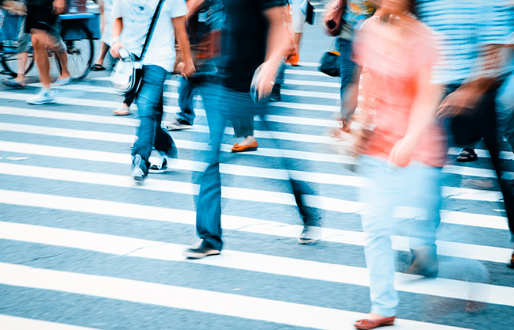
Reconhecimento de Placas de Sinais de Trânsito

Slide 2
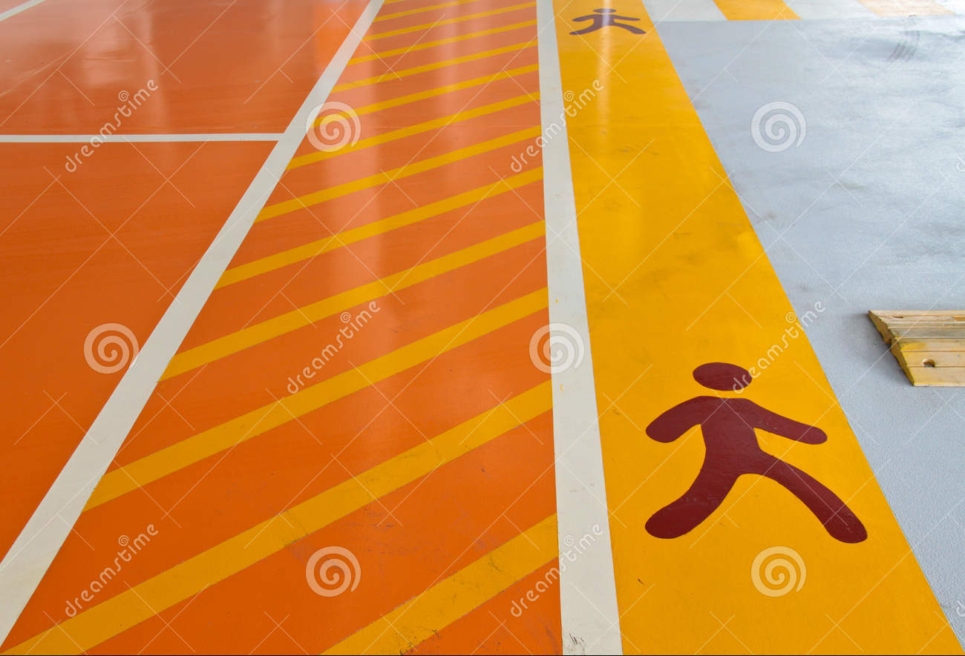
Equipe
Rodrigo Lessa
Bruno Alonso

Slide 3
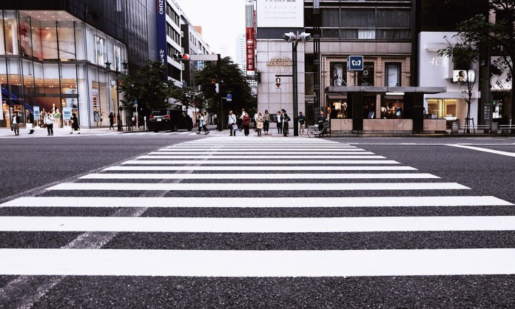
Sumário
Objetivo
Pré-processamento
Processamento
Reconhecimento de padrões

Slide 4



O Projeto
Navegação autônoma e identificação de objetos
Objetivo do projeto
Dado uma foto de placa de sinalização como entrada da nossa Api a saída de resposta é o tipo da placa reconhecida com o desenho do símbolo de trânsito. O problema que tentamos resolver está associado a projetos de veículos robóticos terrestres, onde é necessário identificar não só o caminho como também obstáculos e sinalização de trânsito em todas as vias.
O principal objetivo do projeto é identificar a sinalização para auxiliar na decisão dos sistemas autônomos.

Slide 5
Origem dos dados (dataset)
Conseguimos algumas imagens de placas e cenas de vias com sinalização nos sites
Aimore.net
https://aimore.net/placas/geral.html
Api do Google Imagens
https://www.google.com.br/search

Slide 6
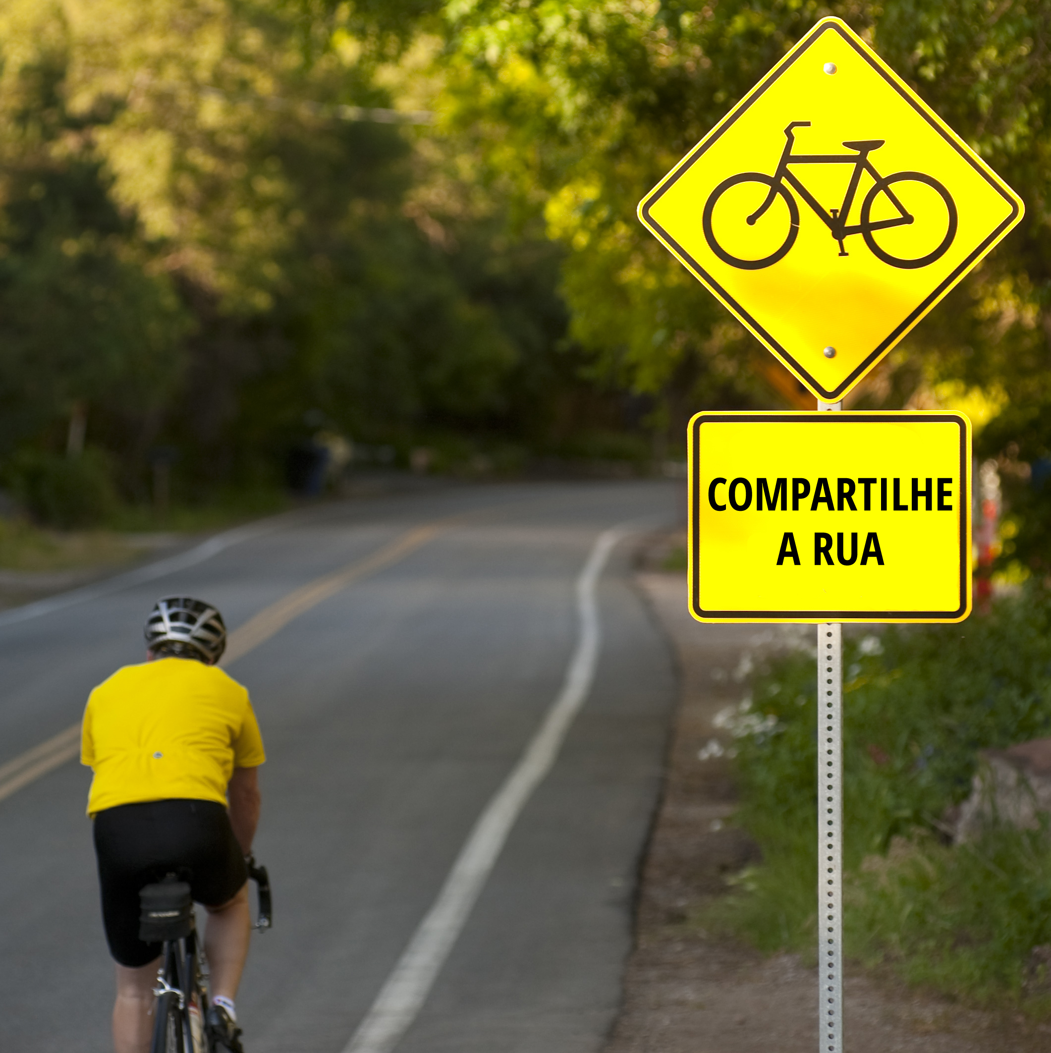
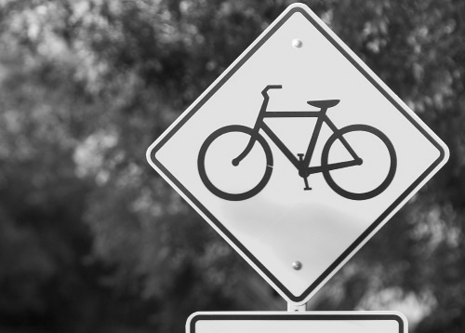
Pré-processamento
Transformações na imagem: Escala de cinza
Cada imagem imputada pela Api pode ser completamente diferente da outra. O mínimo que temos de requisito é que seja maior que 400 x 400 pixels e em canais RGB.
Devido as diferentes imagens que vamos receber, vamos realizar um pré-processo para normalização.
A Primeira transformação é levar a imagem para escalas de cinza e facilitar os outros processamentos. No caso de uma imagem em tons de cinza temos apenas um canal, ou seja, apenas uma matriz de 2 dimensões.

Slide 7
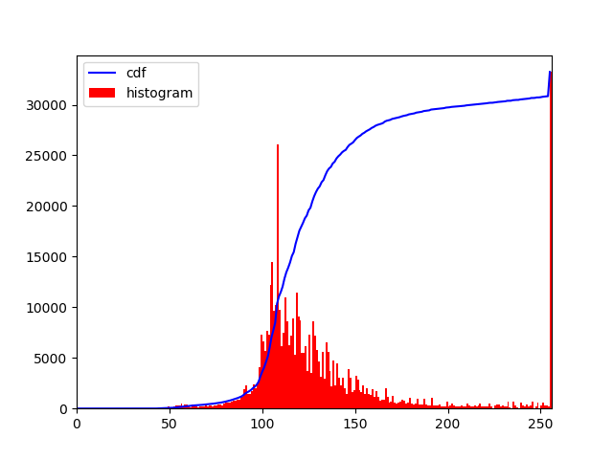
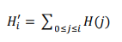
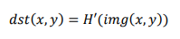
Histogramas de imagem
Identificando qualidade do contraste
Para cada imagem vamos extrair um histograma para identificar se o contraste pode ser melhorado assim como a diferença entre os objetos. Com tons de cinza é possível aplicar as operações de histograma direto na imagem.
Normalizar o histograma é garantir que os valores das intensidades dos pixels estejam bem distribuidos entre 0 e 255;
Calcula o histograma acumulado;
Transforma a imagem.
O eixo X possui uma distribuição de 0 a 255, a intensidade do pixel. No eixo Y, a quantidade de pixels daquela intensidade.

Slide 8
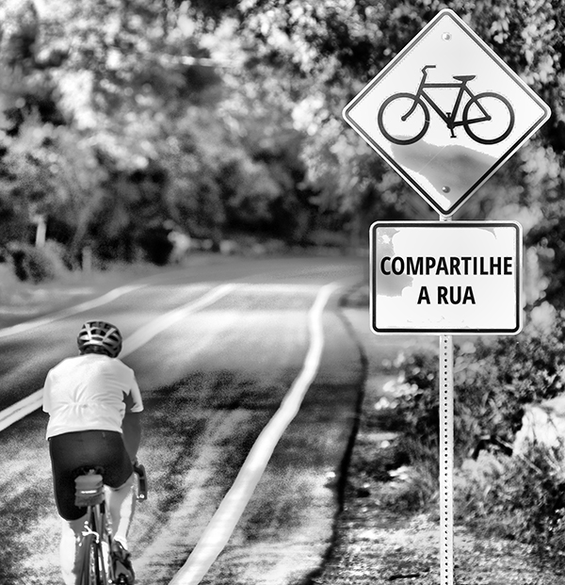
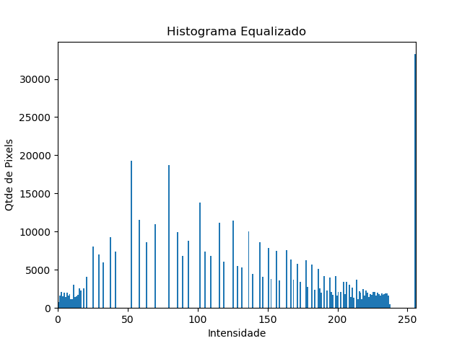
Equalização de Histograma
CLAHE (Contrast Limited Adaptive Histogram Equalization)
A equalização adaptativa, divide a imagem em pequenos blocos (8x8). Então para cada bloco o histograma é equalizado normalmente. O único problema é que se existir um ruido na região, ele vai ser amplificado.

Slide 9

Suavização de imagens
Suavização com filtro bilateral
É mais lento para calcular que um filtro por Mediana ou Gaussiana mas como vantagem apresenta a preservação de bordas e garante que o ruído seja removido. Além de um filtro gaussiano do espaço ao redor do pixel também é utilizado outro cálculo com outro filtro gaussiano que leva em conta a diferença de intensidade entre os pixels.
Utilizamos um função do OpenCV com os parâmetros
cv2.bilateralFilter(img, 7, 49, 49).

Slide 10
Segmentação
Segmentação e métodos de detecção de bordas

Slide 11
Comparação de formas
….
Um
Dois
…
….

Slide 12
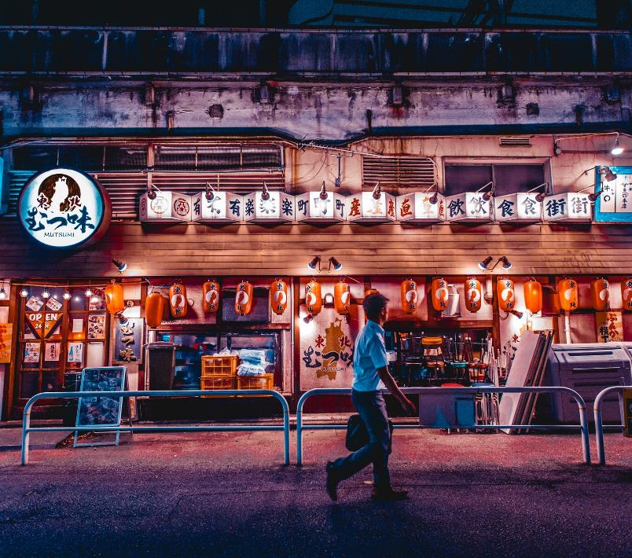
Perguntas?
….
...
….

